Slide 1
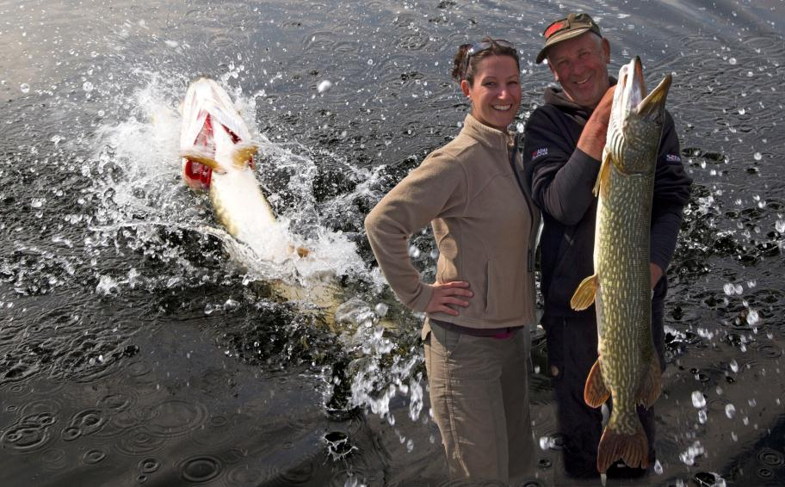
Werken als visgids.

Slide 2
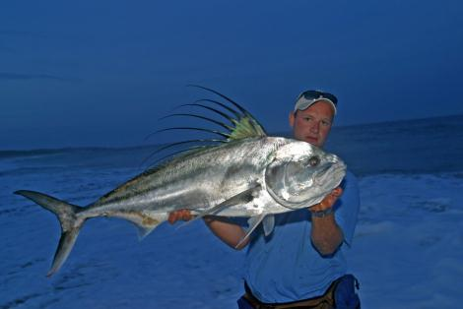
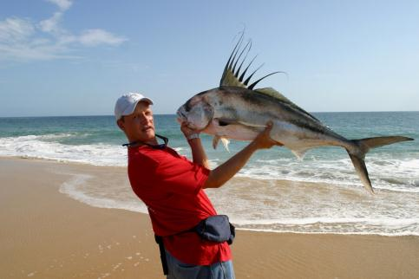
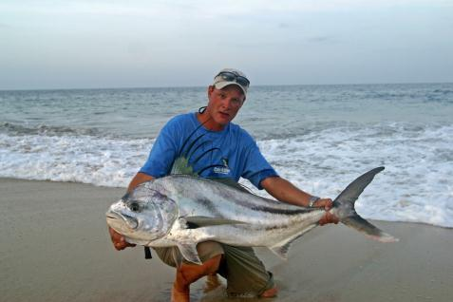
Een prachtig beroep… ????

Slide 3
Verdeel je kansen.
Onderzoek je markt!
Welke vis / techniek
ligt je het best?
Welke landen zijn
voor jou belangrijk?
Spreek je talen!

Slide 4
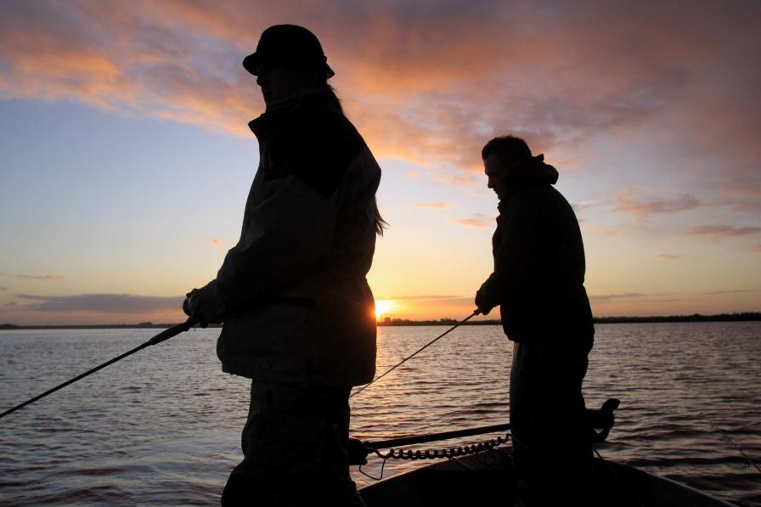
Waar ga je aan de slag?

Slide 5
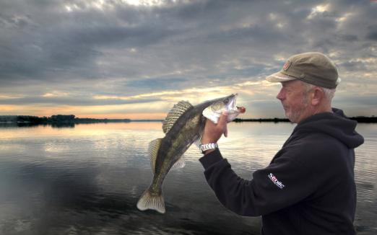
Je hebt ruimte nodig om te werken.
Je klanten moeten een onderkomen hebben.
Je eigen kosten moet je zo laag mogelijk houden.
Er moeten uitwijkmogelijkheden zijn.

Slide 6
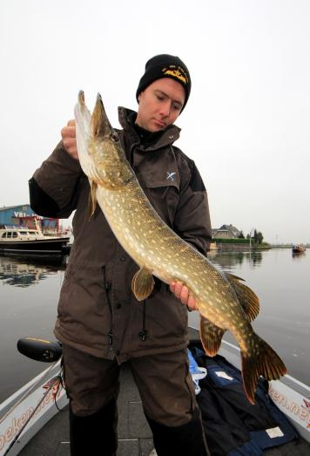
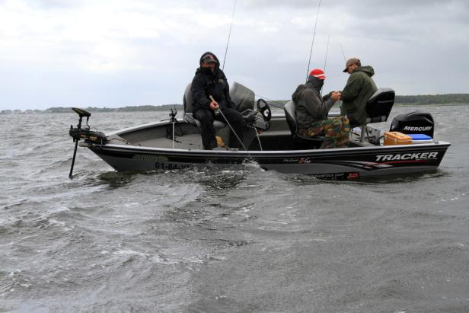
Kunnen uitwijken!

Slide 7
Uitrusting?

Slide 8
Boot, motor trailer.
Accu’s el. motoren, visvinder en GPS
Radar, marifoon!! Vaarbewijs 1 en 2
Een auto om alles te trekken.
Een brede keuze aan hengels.
Wie gaat dat betalen?

Slide 9
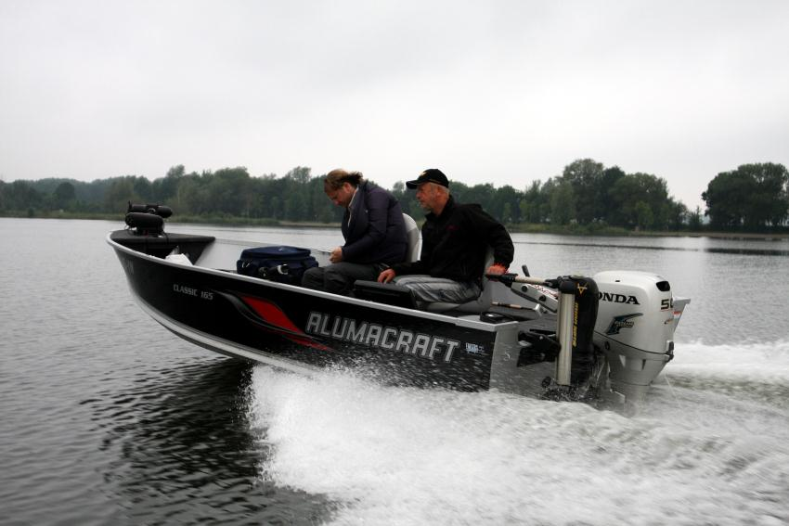
Sponsoring.

Slide 10
Heb je een boot gevonden?
Bedenk goed wat je wilt.
Denk aan het energieverbruik.
Je hebt hengelsportmateriaal nodig..
Denk aan al dat kunstaas…
Wees loyaal aan je sponsors,
ga niet links en rechts bietsen!

Slide 11
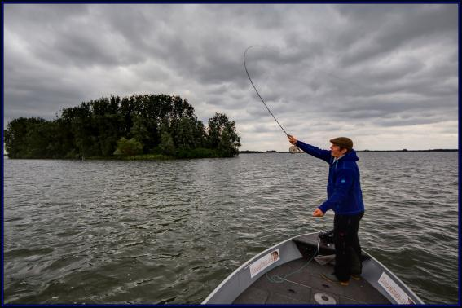
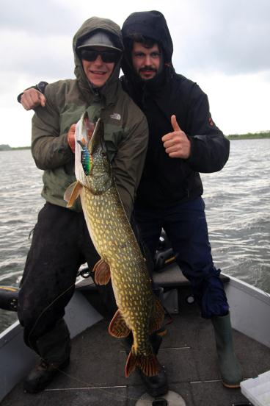
Wat wil je klant?

Slide 12
Je wilt wat verdienen?
De klant en zijn techniek
of wens bepaald de prijs.
Ga niet voor jezelf..
Je klant moet vis vangen.
Jij doet het alleen voor!

Slide 13
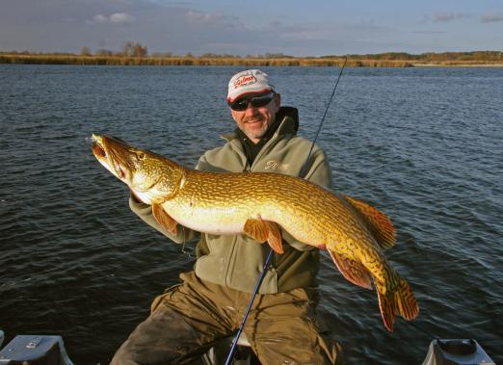
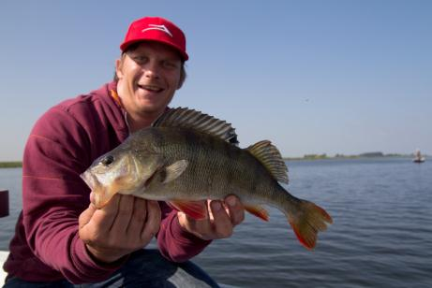
Wie krijg je mee?

Slide 14
Test eerst hun vaardigheden!
Zorg voor keuze in het materiaal.
Altijd simpel materiaal
bij je hebben!

Slide 15
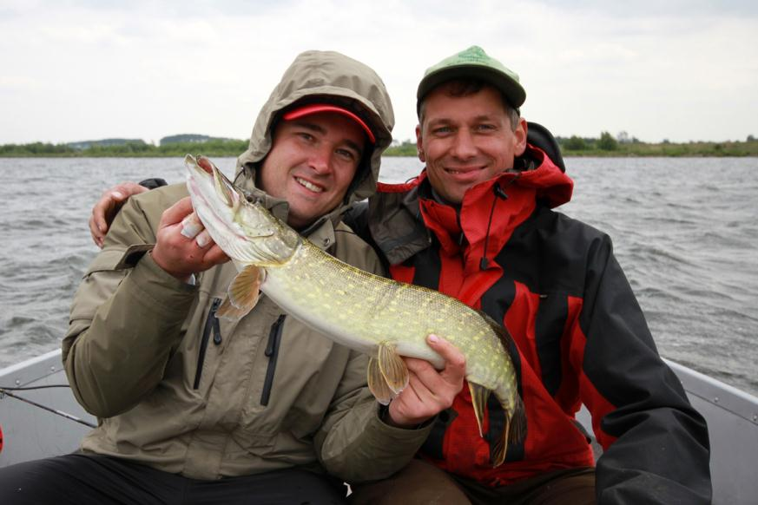
Snel tevreden.

